Slide 1
17장. JavaFX

Slide 2
1절. JavaFX 개요
2절. JavaFX 애플리케이션 개발 시작
3절. FXML 레이아웃
4절. JavaFX 컨테이너
5절. JavaFX 이벤트 처리
6절. JavaFX 속성 감시와 바인드
7절. JavaFX 컨트롤
8절. JavaFX 메뉴바와 툴바
9절. JavaFX 다이얼로그
10절. JavaFX CSS 스타일
11절. JavaFX 스레드 동시성
12절. 화면 이동과 애니메이션

Slide 3
1절. JavaFX 개요
자바 UI 변천사
  AWT(Abstract Window Toolkit)
    운영 체제가 제공하는 네이티브 UI 컴포넌트 이용
    운영 체제에 따라 UI의 모양 서로 달랐고, 종류도 제한적
  Swing
    모든 운영체제상에서 동일한 UI 갖도록
    사용자는 애니메이션 추가된 시각적 운영 체제의 네이티브 UI 더 선호
      네이티브 UI로 보여지도록 자신의 UI 재정비
      실행 성능이 느려지고, 메모리 더 많이 사용
  JavaFX
    가볍고 풍부한 UI 제공
    레이아웃, 스타일, 애플리케이션 로직 분리 개발
    자바7 업데이트6버전부터 JavaFX2.2를 JDK와 JRE에 포함

Slide 4
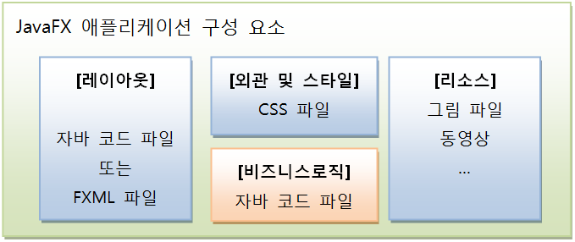
1절. JavaFX 개요
JavaFX 애플리케이션 구성하는 파일단위 구성요소

Slide 5
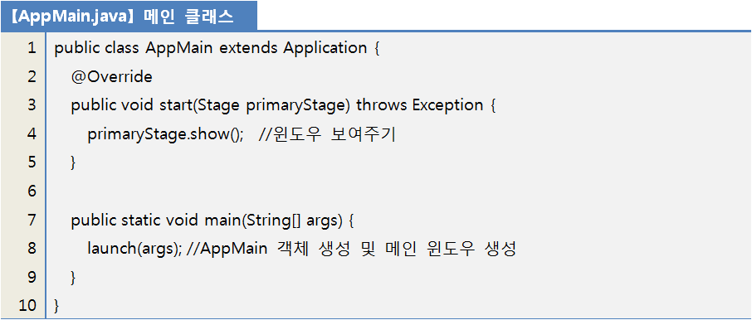
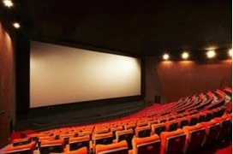
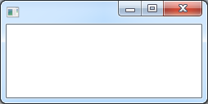
2절. JavaFX 애플리케이션 개발 시작
메인 클래스

Slide 6
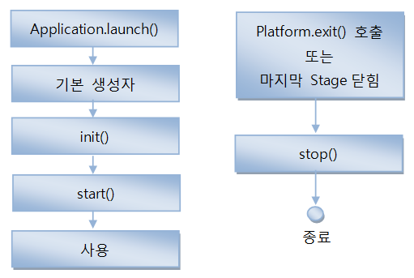
2절. JavaFX 애플리케이션 개발 시작
JavaFX 라이프 사이클
main
JavaFX Application Thread
JavaFX Application Thread
JavaFX Launcher
JavaFX Application Thread
JavaFX Application Thread

Slide 7
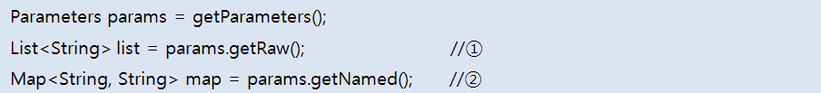
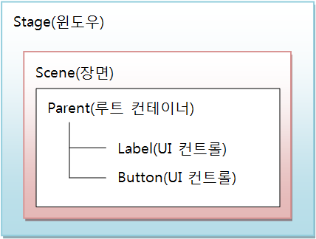
2절. JavaFX 애플리케이션 개발 시작
메인 클래스 실행 매개값 얻기
  init() 메소드에서 다음 두 가지 방법으로 매개값 얻기
무대와 장면
  무대(Stage)는 윈도우 하나에 하나의 장면 가질 수 있음
  장면은 javafx.scene.Scene 으로 표현

Slide 8
3절. FXML 레이아웃
레이아웃
  Scene에 포함된 다양한 컨트롤들을 배치하는 것
  프로그램적 레이아웃
    자바 코드로만 개발
    간단하게 쉽게 만들 것 - 코드를 잘 정리하지 않으면 난해한 프로그램
    개발자가 직접 작성 – 디자이너와 협력 개발 어려움
    개발 완료 후 간단한 레이아웃 변경이나 스타일 변경이라도 자바 소스 수정 후 재 컴파일
    Ex) 예제 : p.858

Slide 9

3절. FXML 레이아웃
  FXML 레이아웃
    FXML은 XML 기반의 마크업 언어
    JavaFX UI 레이아웃 자바 코드에서 분리 - 태그로 선언하는 방법 제공
    웹 애플리케이션 및 안드로이드(Android) 앱 개발법과 유사
    디자이너와 협업 가능
    간단한 레이아웃 변경이나 스타일 변경 시 자바 소스 수정 X
    레이아웃이 비슷한 장면(Scene)들간에 재사용 가능

Slide 10
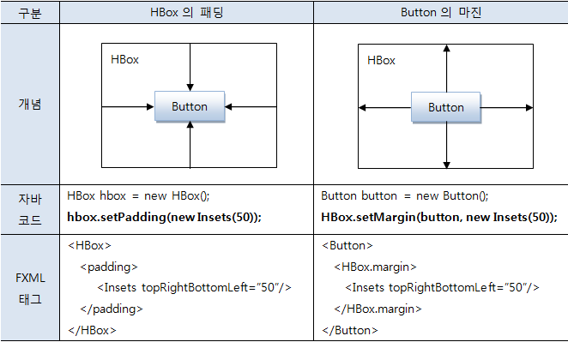
3절. FXML 레이아웃
레이아웃 여백: 마진(margin)과 패딩(padding)
  패딩은 안쪽 여백, 마진은 바깥 여백 (p.860~862)

Slide 11

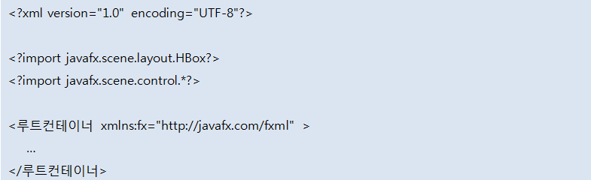
3절. FXML 레이아웃
FXML 작성 규칙
  FXML 태그는 자바 코드로 변환되어 실행
    자바 코드와 매핑 관계 존재
  매핑 관계 잘 이해하면 JavaFX API 참조해 FXML 태그 쉽게 작성
  패키지 선언 (위치 중요!) – 해당 클래스가 존재하지 않으면 에러

Slide 12
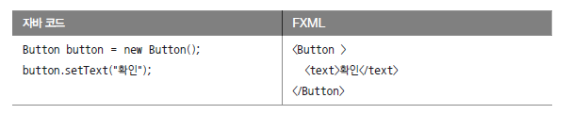
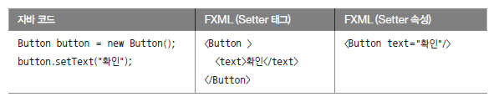
3절. FXML 레이아웃
  태그 선언
  FXML 태그는 < 와 > 사이에 태그 이름 작성
  반드시 시작 태그가 있으면 끝 태그도 있어야
    없으면 javax.xml.stream.XMLStreamException 예외 발생
  속성 선언
  속성값은 큰따옴표(“) 또는 작은따옴표(‘)로 반드시 감싸야
    javax.xml.stream.XMLStreamException 예외 발생

Slide 13
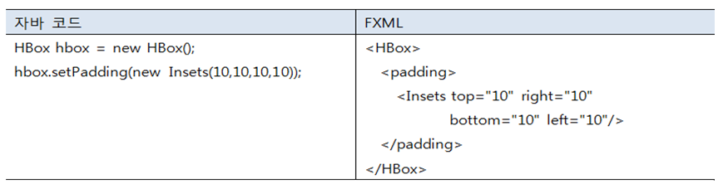
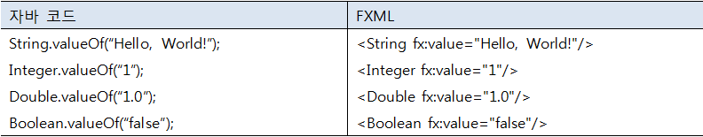
3절. FXML 레이아웃
객체 선언
  Setter 메소드가 기본 타입과 String 타입이 아닌 다른 타입의 객체를 매개값으로 갖는다면 ?
    속성으로 작성할 수 없고, 태그로 작성해야
    <클래스 속성=“값”>
    <클래스 fx:value=“값”>

Slide 14
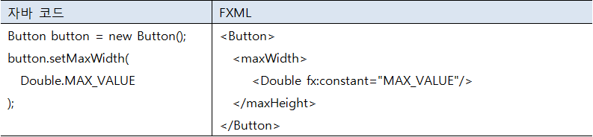
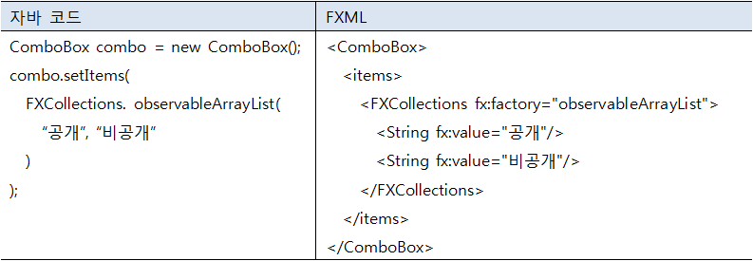
3절. FXML 레이아웃
객체 선언
  <클래스 fx:constant=“상수”>
  <클래스 fx:factory=“정적메소드”>

Slide 15
3절. FXML 레이아웃
FXML 로딩과 Scene 생성
  FXML 로딩
    FXML 파일을 읽어 들여 선언된 내용을 객체화하는 것
    FXMLLoader 의 load() 메소드 이용
    load()가 리턴하는 실제 객체
      FXML 파일에서 루트 태그로 선언된 컨테이너
  Scene 객체 생성
    FXML 로딩 후 얻은 루트 컨테이너는 Scene을 생성할 때 매개값으로 사용
    P.868 페이지의 로딩 샘플 이해하기

Slide 16
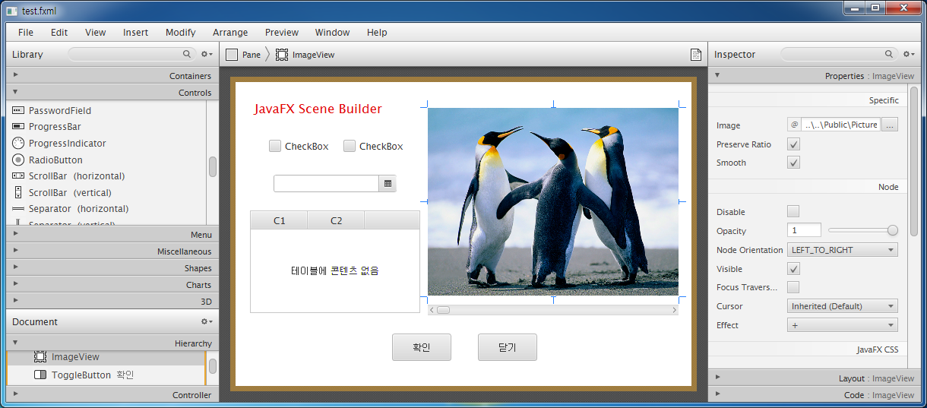
3절. FXML 레이아웃
JavaFX Scene Builder
  드래그 앤 드롭 방식의 WYSIWYG 디자인 툴
  자동으로 FXML 파일 생성 (p.869~871)’
  설치방법
    오라클에서 다운로드 후 설치
    E(fx)clipse 플러그인 설치하면 더 편리하게 사용가능

Slide 17
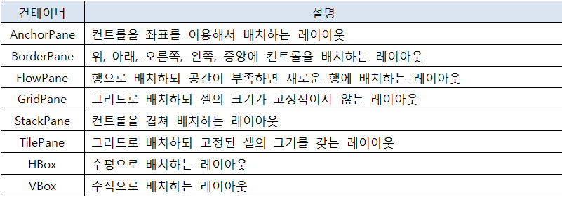
4절. JavaFX 컨테이너
컨테이너
  레이아웃 작성시 다양한 컨트롤들을 쉽게 배치하도록 해주는 역할
  javafx.scene.layout 패키지에 속함
  컨테이너의 종류

Slide 18
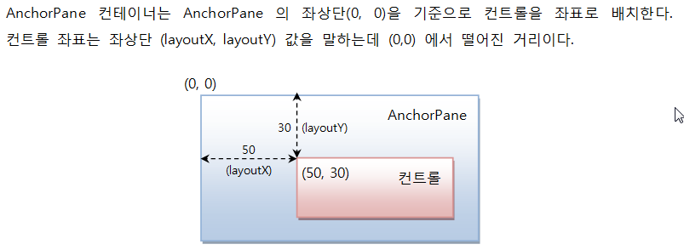
4절. JavaFX 컨테이너
AnchorPane 컨테이너 (p.872~873)
  JavaFX Scene Builder 사용해 디자인
    눈으로 거리 확인해 컨트롤 드롭

Slide 19
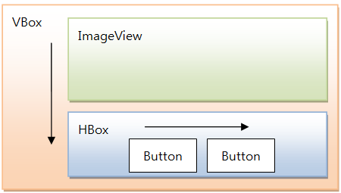
4절. JavaFX 컨테이너
HBox와 VBox 컨테이너 (p.873~875)
  수평과 수직으로 컨트롤을 배치하는 컨테이너
  자식 컨트롤의 크기 재조정에 쓰임
    HBox는 컨트롤의 높이 확장하고, 컨트롤의 폭은 유지
    VBox는 컨트롤의 폭 확장하고 컨트롤의 높이는 유지

Slide 20
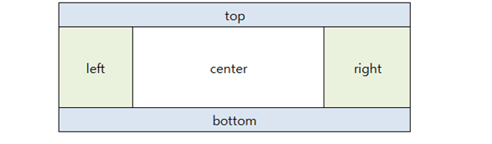
4절. JavaFX 컨테이너
BorderPane 컨테이너 (p.875~877)
  top, bottom, left, right, center 셀에 컨트롤 배치하는 컨테이너
  각 셀에는 하나의 컨트롤 또는 컨테이너만 배치
  top, bottom, left, right에 배치하지 않으면 center에 배치된 컨트롤이 사방으로 자동 확장

Slide 21
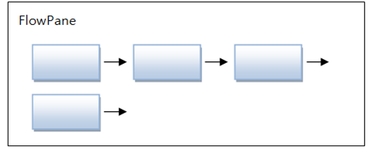
4절. JavaFX 컨테이너
FlowPane 컨테이너 (p.877~878)
  행으로 컨트롤 배치
    공간 부족하면 새로운 행에 배치하는 컨테이너
    윈도우 창을 늘였다 줄여보면 쉽게 이해 가능

Slide 22
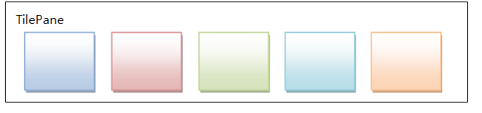
4절. JavaFX 컨테이너
TilePane 컨테이너 (p.878~879)
  그리드로 컨트롤 배치
  고정된 셀(타일) 크기 갖는 컨테이너
  오른쪽에 컨트롤 배치할 공간 부족하면 새로운 행에 컨트롤 배치

Slide 23
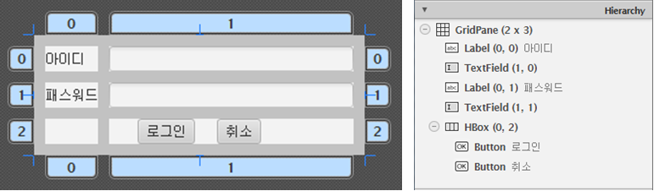
4절. JavaFX 컨테이너
GridPane 컨테이너 (p.880~881)
  그리드로 컨트롤 배치
  셀의 크기가 고정적이지 않고 유동적인 컨테이너
  셀 병합 - 다양한 입력 폼 화면 만들 때 매우 유용

Slide 24
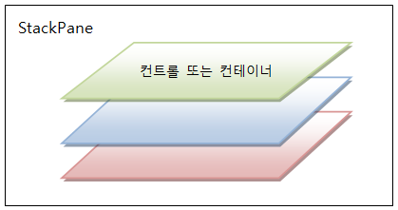
4절. JavaFX 컨테이너
StackPane 컨테이너 (p.881~882)
  컨트롤을 겹쳐 배치하는 컨테이너 (카드 레이아웃)
  위에 있는 컨트롤이 투명이라면 밑에 있는 컨트롤이 겹쳐 보임

Slide 25
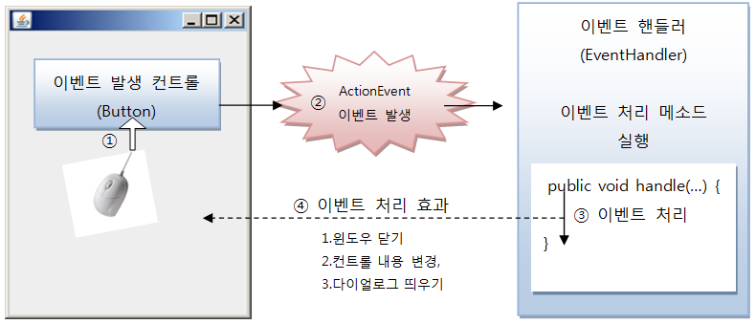
5절. JavaFX 이벤트 처리
이벤트 핸들러 (p.883~885)
  이벤트 발생 컨트롤과 이벤트 핸들러를 분리하는 위임형 방식

Slide 26
5절. JavaFX 이벤트 처리
FXML 컨트롤러
  FXML 파일당 별도의 컨트롤러(Controller) 지정해 이벤트 처리
    FXML 레이아웃과 이벤트 처리 코드 완전히 분리
  fx:controller 속성과 컨트롤러 클래스
    UI 컨트롤에서 발생하는 이벤트를 컨트롤러가 처리
  fx:id 속성과 @FXML 컨트롤 주입
    컨트롤러의 @FXML 어노테이션이 적용된 필드에 자동 주입.
    fx:id 속성값과 필드명은 동일해야 함
  EventHandler 생성 및 등록
    컨트롤에서 발생하는 이벤트 처리 (메소드 매핑)

Slide 27
6절. JavaFX 속성 감시와 바인딩
속성 감시 (p.889~892)
  컨트롤의 속성값 변화 감시하는 ChangeListener 등록 가능
  속성값에 변화가 생기면 ChangeListener의 changed() 호출
  JavaFX 컨트롤 속성의 구성
    Setter
    Getter
    Property 객체 리턴하는 메소드

Slide 28
6절. JavaFX 속성 감시와 바인딩
속성 바인딩 (p.892~893)
  두 컨트롤의 속성을 서로 연결하는 것
  바인드 된 속성들은 하나가 변경되면 자동적으로 다른 하나도 변경
  단방향 바인드 – bind()
  양방향 바인드 – bindBidirectional()
  언바인드 – unbind(), 바인드 해제

Slide 29
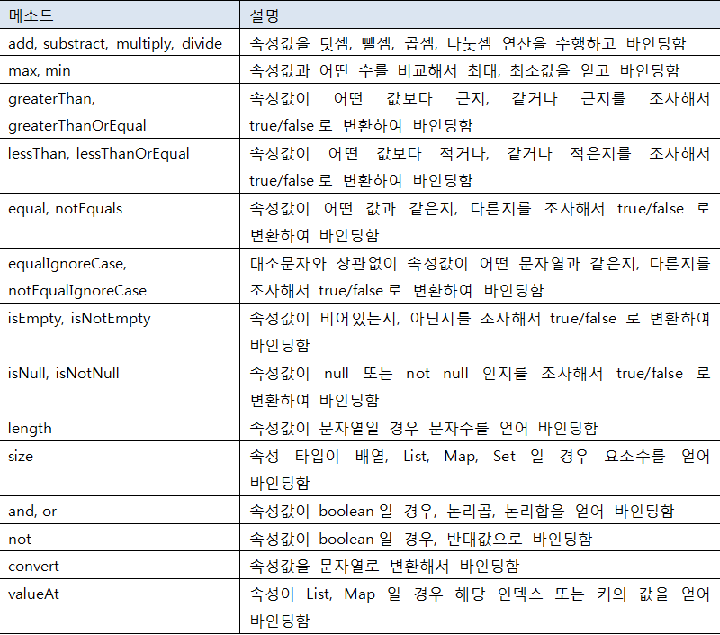
6절. JavaFX 속성 감시와 바인딩
  Bindings 클래스
    속성 연산하거나, 다른 타입으로 변환 후 바인딩하는 기능 제공

Slide 30
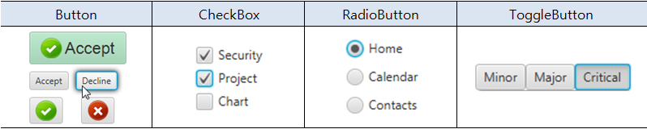
7절. JavaFX 컨트롤
버튼 컨트롤
  마우스로 클릭 가능한 컨트롤로 ButtonBase 상속하는 하위 컨트롤
  버튼 컨트롤의 종류
    P. 895~900 의 각 컨트롤 구현 예제 참고

Slide 31
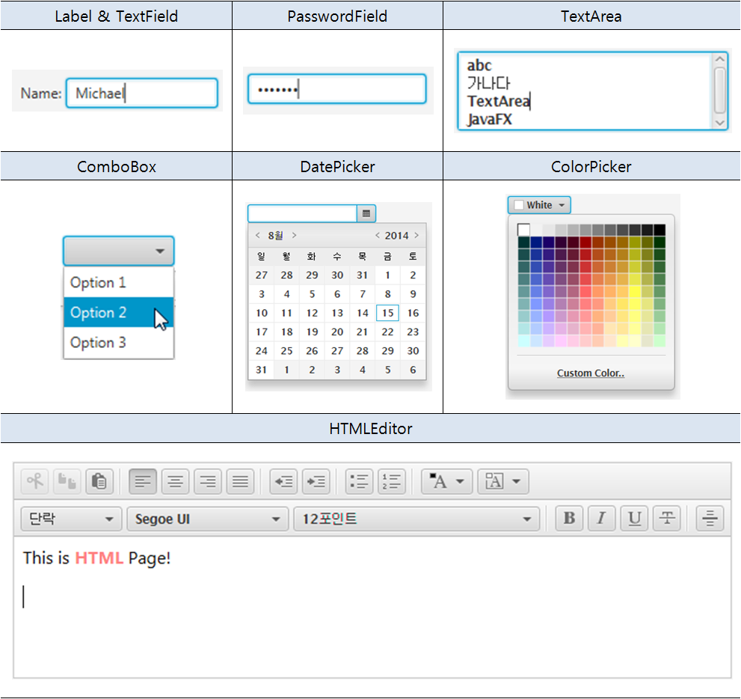
7절. JavaFX 컨트롤
입력 컨트롤의 종류
  P.900~904의 컨트롤 배치 예제 참고

Slide 32
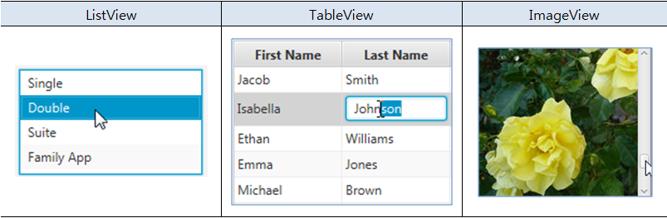
7절. JavaFX 컨트롤
뷰 컨트롤 (p.904~912)
  목록 형태로 보여주는 ListView
  테이블 형태로 보여주는 TableView
  이미지를 보여주는 ImageView

Slide 33
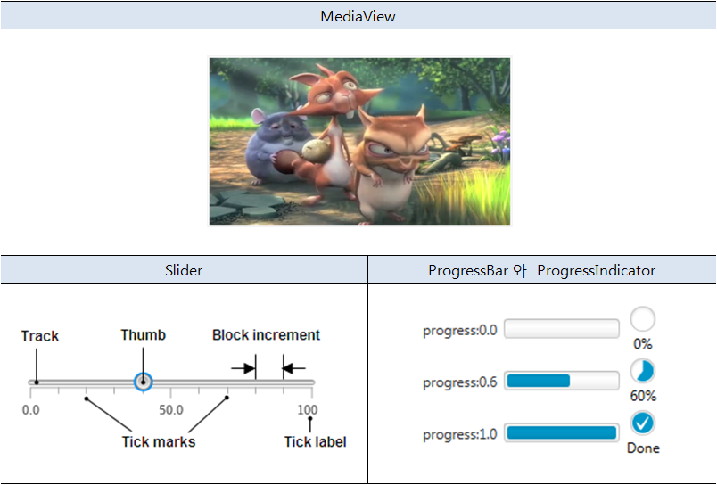
7절. JavaFX 컨트롤
미디어 컨트롤 (p.912~922)
  비디오를 재생할 수 있는 MediaView 컨트롤
  볼륨 조절 및 재생 위치 조절을 위한 Slider 컨트롤
  현재 진행 상태 보여주는 ProgressBar, ProgressIndicator

Slide 34
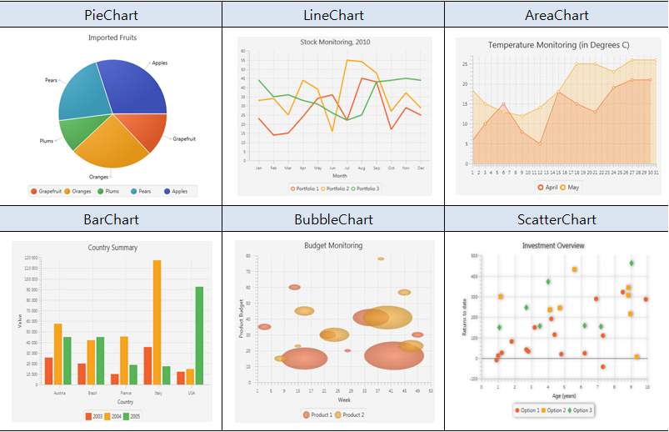
7절. JavaFX 컨트롤
차트 컨트롤 (p.922~927)
  javafx.scene.chart 패키지에 포함

Slide 35
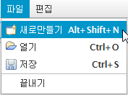
8절. JavaFX 메뉴바와 툴바
메뉴바
  MenuBar에는 Menu들이 배치
  Menu에는 메뉴 아이템 추가
    MenuItem,
    CheckMenuItem,
    RadioMenuItem,
    CustomMenuItem,
    SeparatorMenuItem
    Menu(서브 메뉴)
  계층적인 작업 선택 기능 구현에 주로 쓰임

Slide 36
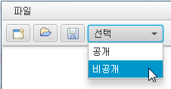
8절. JavaFX 메뉴바와 툴바
툴바 (p.928~932)
  빠르게 작업을 선택하고 싶을 때 사용
  Toolbar 컨트롤은 UI 컨트롤이면서 컨테이너
  Button이 추가되지만, ComboBox와 같은 다른 컨트롤도 배치

Slide 37
9절. JavaFX 다이얼로그
다이얼로그(Dialog)
  주 윈도우에서 알림 또는 사용자의 입력 위해 실행되는 서브 윈도우
  자체적으로 실행될 수 없고, 주 윈도우(소유자 윈도우)에 의해서 실행
  모달과 모달리스
    모달 다이얼로그는 다이얼로그를 닫기 전까지 소유자 윈도우 사용 불가
    모달리스 다이얼로그는 소유자 윈도우 계속 사용 가능
  JavaFX에서 제공하는 다이얼로그 종류
    파일을 선택하는 FileChooser
    디렉토리를 선택하는 DirectoryChooser
    팝업창을 띄우는 Popup
    javafx.stage 패키지에 모두 포함

Slide 38
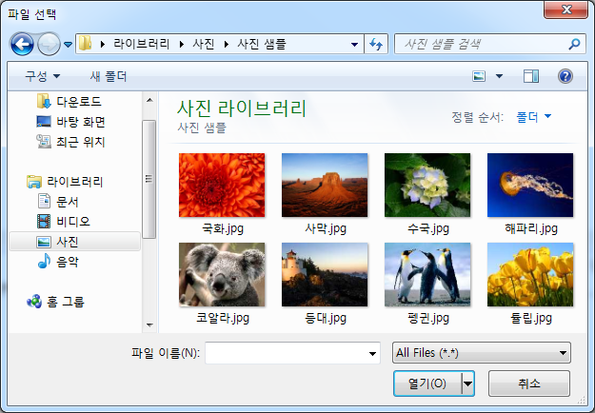
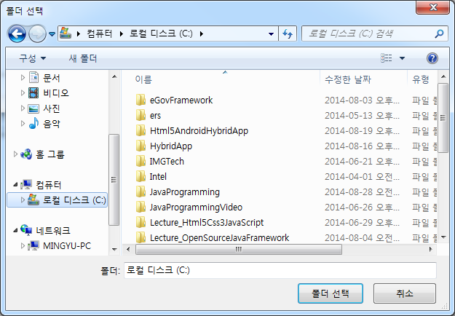
9절. JavaFX 다이얼로그
FileChooser, DirectoryChooser
  XXXChooser 는 컨트롤이 아니라 FXML 에서 선언 불가
  모달 다이얼로그 – 버튼 클릭하기 전에는 소유자 윈도우 사용 불가

Slide 39

9절. JavaFX 다이얼로그
Popup (p.934~936)
  투명한 컨테이너 제공하는 모달리스 다이얼로그
    윈도우의 기본 장식(아이콘, 제목, 최소화 및 복원 버튼, 닫기 버튼) 없음
  용도
    컨트롤의 툴팁(tooltip), 메시지 통지(notification), 드롭 다운 박스(drop down boxes)
  Popup의 내용은 자바 코드로 작성하거나, FXML 파일로 작성
  Popup은 최상위 윈도우
    소유자 윈도우를 닫거나, hide()를 호출하면 닫힘
    setAutoHide(true): 다른 윈도우로 포커스 이동시 Popup은 자동 닫힘

Slide 40
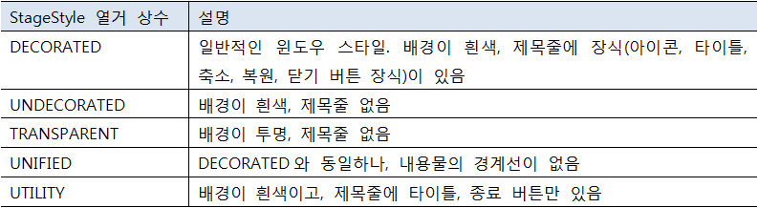
9절. JavaFX 다이얼로그
커스텀 다이얼로그
  다양한 내용의 다이얼로그를 만들고 싶다면 Stage로 직접 생성
  StageStyle 열거 상수와 윈도우 스타일

Slide 41
9절. JavaFX 다이얼로그
컨트롤러에서 primaryStage 사용 (p.938~943)
  컨트롤러에서 다이얼로그 실행
    소유자 윈도우로 primaryStage 필요
  컨트롤러에서 primaryStage 얻는 방법
    메인 클래스에서 전달하는 방법
    컨테이너 또는 컨트롤로부터 얻는 방법
      initialize() 메소드 안에서는 사용 불가

Slide 42
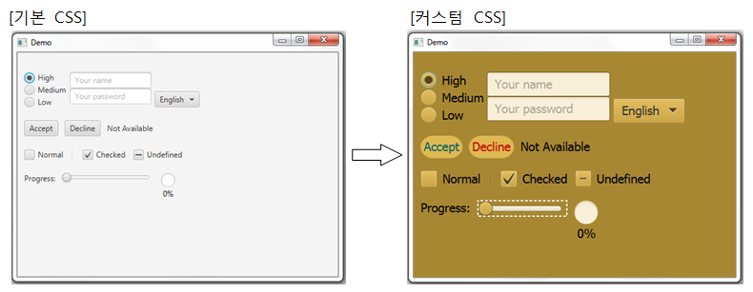
10절. JavaFX CSS 스타일
JavaFX 애플리케이션
  FXML(레이아웃) + CSS(스타일) + 자바(컨트롤러, 로직)
JavaFX CSS
  W3C CSS 버전 2.1 스펙(http://www.w3.org/TR/CSS21/) 준수
  FXML 인라인 스타일 또는 외부 CSS 파일로 작성 가능
  W3C CSS 속성명 앞에 “-fx-“ 붙임

Slide 43
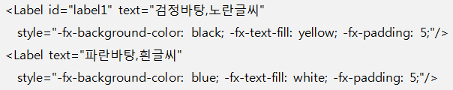

10절. JavaFX CSS 스타일
인라인(inline) 스타일
  컨테이너 또는 컨트롤의 style 속성값으로 직접 CSS 정의
  쉽고, 빠르게 모양과 색상 변경

Slide 44
10절. JavaFX CSS 스타일
외부 CSS 파일
  인라인 스타일 문제점
    동일한 스타일을 적용하는 컨트롤 많을수록 중복 코드가 많이 늘어남
    FXML과 CSS가 뒤섞여 추후 유지 보수가 어려움
  선택자:
    외부 CSS 파일
      스타일 적용할 컨테이너와 컨트롤 선택해주는 선택자 필요

Slide 45
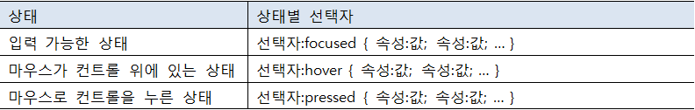
10절. JavaFX CSS 스타일
  선택자의 종류
    Type 선택자: Type { 속성:값; 속성:값; … }
    id 선택자: #id { 속성:값; 속성:값; … }
    class 선택자: .class { 속성:값; 속성:값; … }
    Type 선택자와 class 선택자 조합
    상태별 선택자
  CSS 파일 적용
    Scene에 추가하여 Scene 내부의 모든 컨테이너와 컨트롤에 적용

Slide 46
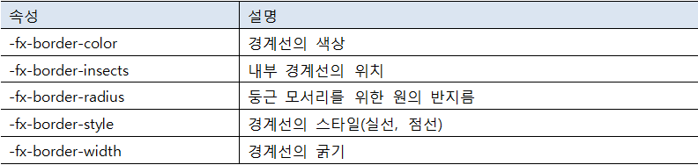
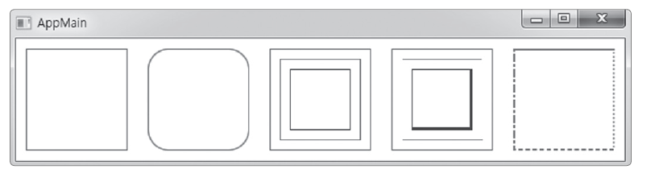
10절. JavaFX CSS 스타일
border 속성 (p.950~953)
  컨테이너 및 컨트롤의 경계선의 스타일 설정

Slide 47
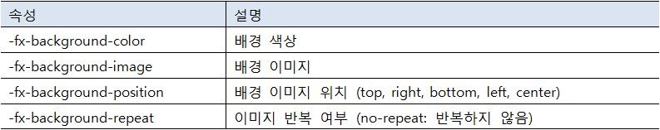
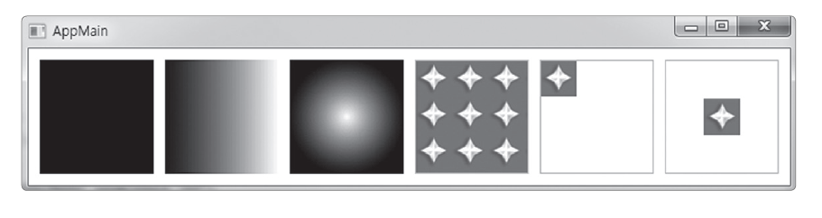
10절. JavaFX CSS 스타일
background 속성
  컨테이너 및 컨트롤의 배경 스타일을 설정
  -fx-background-color
    선형 그라디언트
    원형 그라디언트

Slide 48
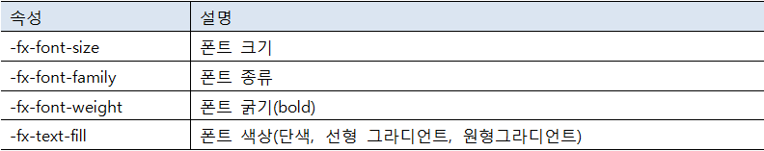

10절. JavaFX CSS 스타일
font 속성
shadow 효과(-fx-effect)
    blur-type : gaussian, one-pass-box, three-pass-box, two-pass-box
    radius: blur kernel의 반지름, 0.0~127.0 사의의 값 , 기본값 10
    spread, choke: 그림자의 spread와 choke, 0.0~1.0 사이의 값. 기본값은 0.0
    offsetX, offsetY: 그림자의 편차
offsetX
offsetY

Slide 49
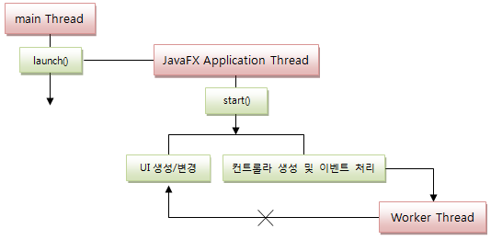
11절. JavaFX 스레드 동시성
JavaFX UI 스레드 동시성
  JavaFX UI는 스레드에 안전하지 않음
    UI를 생성하고 변경하는 작업은 JavaFX Application Thread가 담당
    다른 작업 스레드들은 UI를 생성하거나 변경할 수 없음
  JavaFX Application Thread는 시간을 요하는 작업 하지 않도록
    시간을 요하는 작업을 하게 되면 UI는 멈춰있는 상태
      Ex) 파일 읽고 쓰기, 네트워크상에서 데이터를 주고 받을 경우
    다른 작업 스레드 생성해 처리

Slide 50
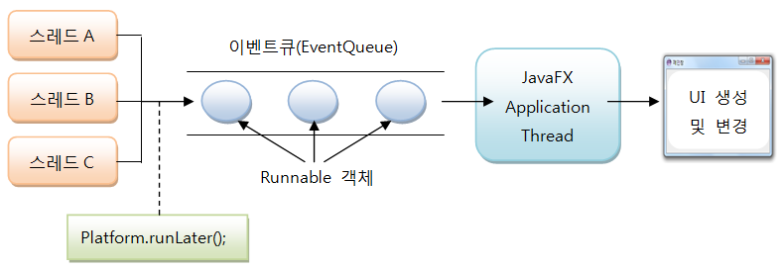
11절. JavaFX 스레드 동시성
Platform.runLater() 메소드 (p.962~964)
  작업 스레드는 UI 를 변경할 수 없음
  UI 변경 필요한 경우 Runnable 로 생성해 실행

Slide 51
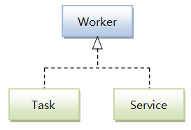
11절. JavaFX 스레드 동시성
Task 클래스
  javafx.concurrent 패키지가 제공하는 스레드 동시성 API
    Worker 인터페이스
    작업 스레드가 UI 변경할 때 Task와 Service에서 공통적으로 사용할 수 있는 메소드 제공
    Task 추상 클래스
    JavaFX 애플리케이션에서 비동기 작업을 표현한 클래스
    Service 추상 클래스
    Task를 간편하게 시작, 취소, 재시작 할 수 있는 기능 제공하는 클래스

Slide 52
11절. JavaFX 스레드 동시성
  Task 생성
    하나의 작업을 정의할 때는 Task 상속해 클래스 생성
    그 후에 call () 메소드 재정의해 작업 결과 값 얻도록
  Task 취소
    Task가 처리되는 도중 취소 하려면 cancel() 메소드 호출
    Task는 cancel() 메소드가 호출되었는지 검사해 작업 멈출 수 있도록
  UI 변경 (p.967~972)
    call() 메소드는 작업 스레드상에서 호출 - UI 변경 코드 작성 불가
      updateProgress(), updateMessage() 메소드 호출
        UI 속성 바인딩
      Platform.runLater() 메소드 이용

Slide 53
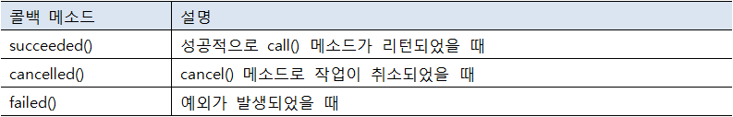
11절. JavaFX 스레드 동시성
  작업 상태 별 콜백
    작업이 처리 결과 따라 Task의 다음 세가지 메소드 중 하나 자동 콜백
    Task 클래스를 작성할 때 재정의해서 애플리케이션 로직으로 재구성 가능
    작업 결과가 있는 Task일 경우(call() 메소드가 리턴값 있을 경우)
      succeeded() 메소드 재정의해 작업 결과 얻는 것 가능
      V는 Task의 타입 파라미터에 지정된 타입
    JavaFX Application Thread상에서 호출
      안전하게 UI 변경 코드 작성 가능

Slide 54
11절. JavaFX 스레드 동시성
Service 클래스
  작업 스레드상에서 Task를 간편하게 시작, 취소, 재시작 기능 제공
  Service 생성
    Service를 상속받고 createTask() 메소드 재정의
    createTask()는 작업 스레드가 실행할 Task를 생성해서 리턴
  Service 시작, 취소 재시작
    start()
    cancel()
    restart()
JavaFX Application Thread 상에서 호출

Slide 55
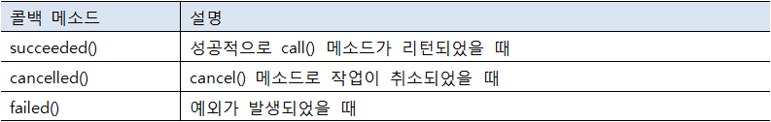
11절. JavaFX 스레드 동시성
  작업 상태 별 콜백
    작업이 어떻게 처리됐는지 따라 Service의 다음 세 가지 메소드 중 하나가 자동 콜백
    Service 클래스를 작성할 때 재정의해서 애플리케이션 로직으로 재구성
    작업 결과가 있는 Task일 경우(call() 메소드가 리턴값이 있을 경우)
      succeeded() 메소드를 재정의해 작업 결과 얻음
      V는 Task의 타입 파라미터에 지정된 타입
    JavaFX Application Thread상에서 호출
      안전하게 UI 변경 코드 작성 가능

Slide 56
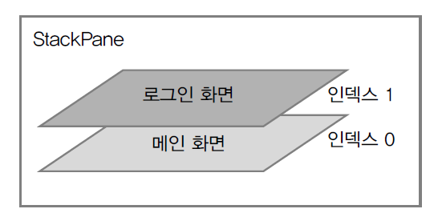
12절. 화면 이동과 애니메이션
화면 이동
  Stage에 새로운 Scene을 세팅하는 것
  StackPane 을 루트 컨테이너로 사용하면 애니메이션도 사용 가능

Slide 57

12절. 화면 이동과 애니메이션
애니메이션
  컨트롤 또는 컨테이너의 속성(Property ) 변화를 주어진 시간 동안 진행함으로써 구현
  애니메이션과 관련된 클래스

